Slide 1
Multi produkt nettbutikk
Presentert av Herman

Slide 2

Prosjektbeskrivelse
Nettbutikk kjøpere
Fungerende nettside
Digitale varer (ebooks, bilder, tjenester, osv)
Relevant for meg
Tidligere erfaring
Bytte av prosjekt
Notes:
Målet er å kunne selge nettsiden til individer interissert I å få butikken deres online
Man skal kunne legge inn varer enkelt med en godt detaljert manual

Slide 3
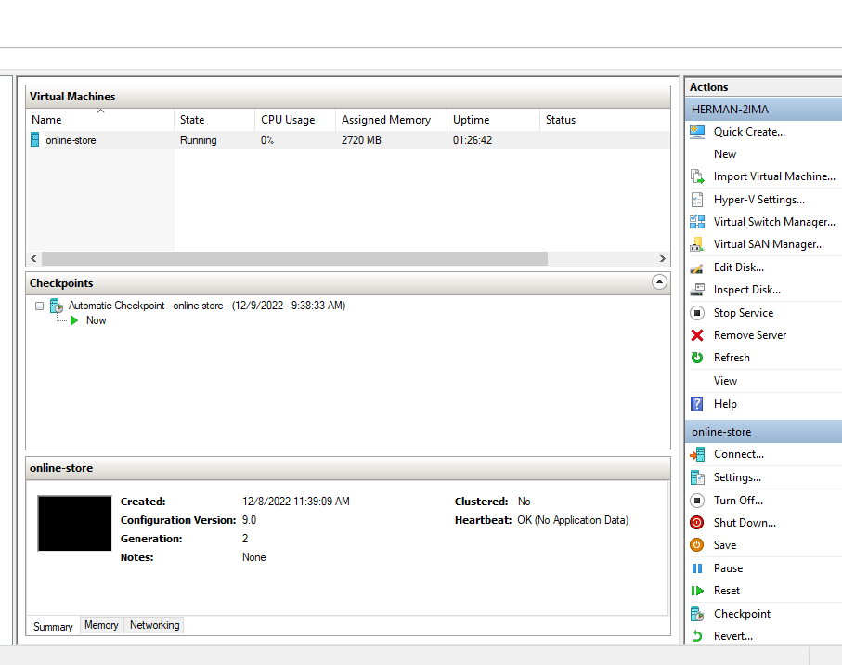

Hyper V
Windows ISO
4096 MB RAM

Slide 4
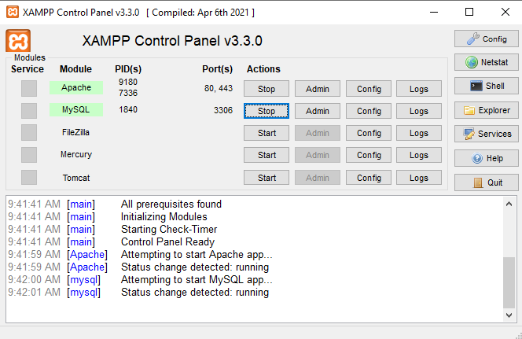

XAMPP
Apache
MySQL

Slide 5
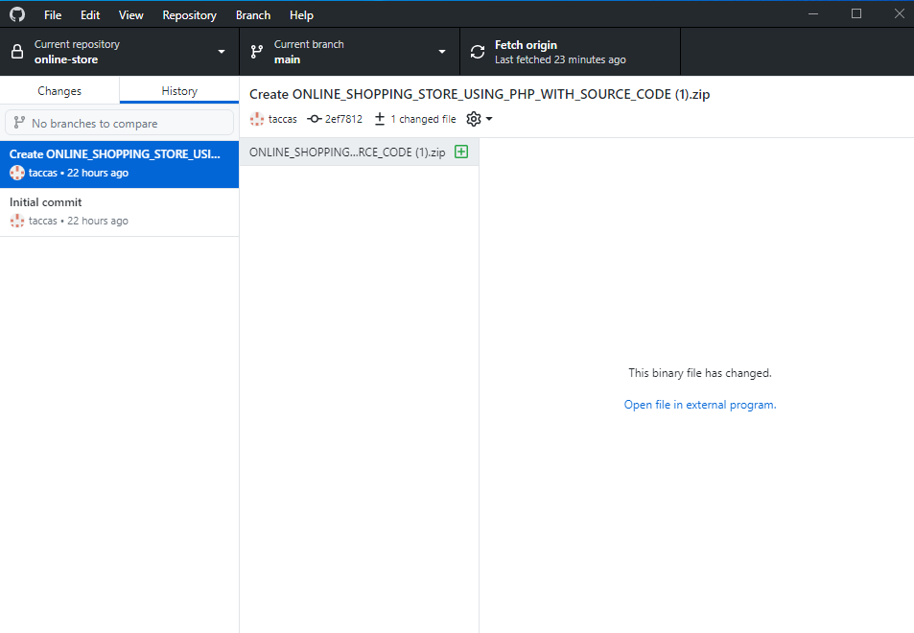

Github

